Slide 1
Vue.jsプロジェクト向け 最適テストツールの推奨
調査対象ツール: Vitest、Jest、Cypress、Vue Test Utils
比較基準: 導入容易さ、速度、サポート体制、Vue 3/TS 互換性、CI/CD統合
目的: Vue 3+TypeScriptプロジェクトに最適なテスト 戦略の特定

Slide 2
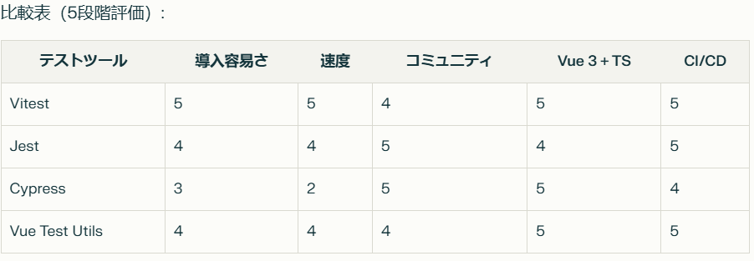
テストツール比較表

Slide 3
推奨テストツールとその理由
推奨: Vitestを中心としたテスト戦略
選定理由:
Vue 3＋Vite環境とのシームレスな統合
最小限の設定で利用可能（vite.config.jsの簡易拡張のみ）
Jestの4倍以上の実行速度（特に大規模プロジェクトで顕著
Vue 3およびTypeScriptとの完全な互換性
開発環境とテスト環境の設定共有による効率化

Slide 4
推奨テスト戦略の実装方針
最適テスト組み合わせ:
Vitest + Vue Test Utils: コンポーネント単体テスト
Jest + Vue Test Utils: コンポーネント単体テスト
Cypress: 重要なユーザーシナリオのE2Eテスト
期待される効果:
テスト実行の高速化による開発サイクルの短縮
単一ツールチェーンによるメンテナンス性向上
実ブラウザテストとの組み合わせによる信頼性向上
開発からCI/CDまでの一貫した品質保証体制の確立

